Slide 1
স্বাগতম

Slide 2
পরিচয়
মোঃবেলায়েত হোসেন
সহকারি শিক্ষক
মোখলেশপুর উচ্চ বিদ্যালয়
বিষয়ঃগনিত
শ্রেনীঃ৯ম
সময়ঃ৫০ মি.
তারিখঃ২৭/১০/২০১৯

Slide 3
ত্রিকোণমিতি
দুরত্ব ও উচ্চতা

Slide 4
আজকে ত্রিকোনমিতির এই অনুপাত সমন্ধে শিখবো

Slide 5
ত্রিকোণমিতিক অনুপাত কী তা বলতে পারবে।
ত্রিকোণমিতিক অনুপাতগুলো লিখতে পারবে।
লম্ব
ভুমি
লম্ব
অতিভুজ
ভুমি
অতিভুজ
TanA=
SinA=
CosA=
1
√3
√3
2
1
√2
Tan30=
Sin60=
Cos45=

Slide 6
অতিভূজ
5
লম্ব
30
ভূমি
অতিভুজ এর মানবের কর?

Slide 7
12 m
60
লম্ব এর মান বের কর?

Slide 8
প্রশ্নঃঝড়ে একটি তাল গাছ এমন ভাবে ভেঙ্গে গেল যেন ভাঙ্গা অংশ গড়া থেকে ৫ মি. দূরে পরে গেল।দন্ডায়মান অংশ ভাঙ্গা অংশের সাথে ৪৫ ডিগ্রি কোনে লেগে থাকলে গাছের উচ্চতা র্নিনয় করো।
সমাধানঃ A
Tan45=
C B
AB= 5 m
AB= 5 m গাছের উচ্চতা=5+7.07
=12.07 m
Sin45=
AC=
AC=7.07
5
AB
5
Tan45
5
AC
5
Sin45

Slide 9
মুল্যায়ন
20
30
TanA=?
SinA=?
CosA=?

Slide 10
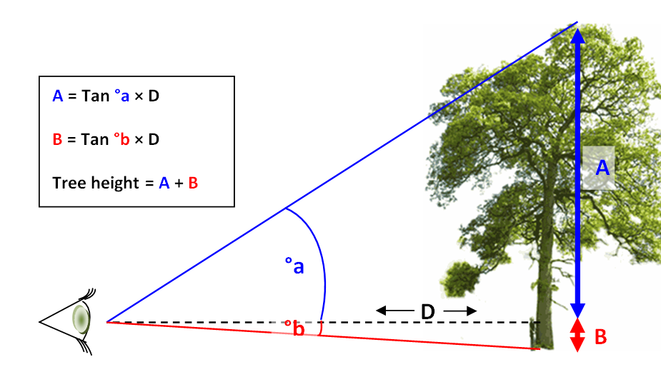
বাড়ির কাজ
a=65 degree
b= 18 degree
D=5 m
সম্পুর্ন গাছটির উচ্চতা কত হবে?

Slide 11
ধন্যবাদ

